Slide 1

Convegno: Psicologia penitenziaria: sfide, integrazione e innovazione Ordine degli psicologi Emilia Romagna
LO PSICOLOGO E IL TRATTAMENTO DELLE DIPENDENZE
Ludovica de Fazio
Dirigente Psicologa SerDP – Coordinatrice équipe carcere
AUSL Romagna

Slide 2

Riferimenti normativi
Legge 309/90 – art. 89, 90, 94, 95
Programma regionale per la salute negli istituti penitenziari regione ER
Protocollo di Intesa tra la regione ER e il Tribunale di Sorveglianza di Bologna EPE
“Sono presi in carico dall’équipe SerDP tutti i detenuti dichiaratisi TD all’ingresso in Istituto o per i quali è emersa una problematica d’abuso indipendentemente dalla loro certificabilità di tossicodipendenza”
L’AUSL deve assicurare interventi di prevenzione, cura e riabilitazione
Metodologia operativa definita e condivisa, certificazione, idoneità al programma
Programmi terapeutici e socio-riabilitativi individualizzati

Slide 3
Equipe carcere SerDP
Avvocati
Mediatrice culturale
Direzione carcere
CT
Assistente Sociale
Psicologo
Consulenti Psichiatri
Agenti Polizia Penitenziaria
Educatore
Medico
Area Sanitaria carcere
Servizio Sociale Territoriale
Funzionari giuridico pedagogici
UEPE

Slide 4
Il ruolo dello psicologo del SerDP
in ambito penitenziario
Valutazione psicologica dei pazienti detenuti
Collaborazione alla definizione multidisciplinare di una diagnosi
Costruzione di progettualità individualizzate
Interfaccia con rete dei servizi esterni per misure alternative (art. 94)
es. tirocini lavorativi, Servizio Sociale, UEPE, Territori per il Reinserimento

Slide 5
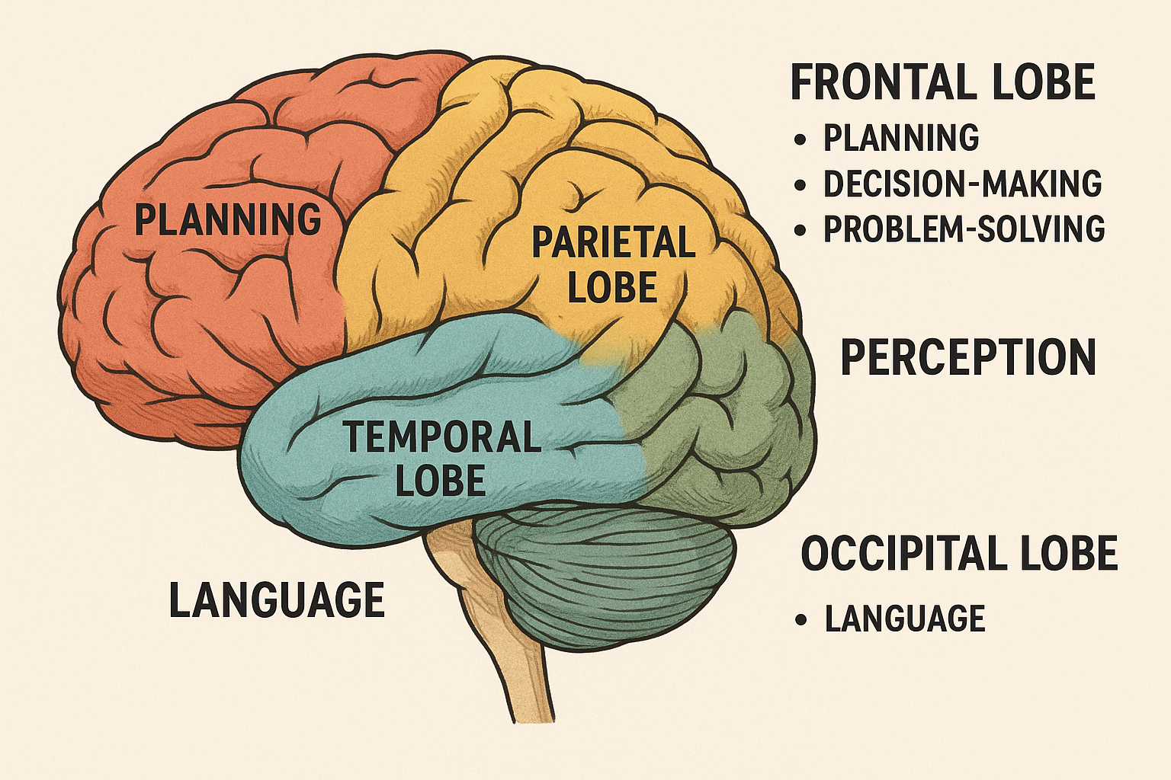
Iter valutativo per l’art. 94
Consenso informato per valutazioni tossicologiche
Valutazioni multidimensionali: medica, psicologica,
educativa, sociale
Aspetti cognitivi
Sintesi in relazione clinica e documento congiunto

Slide 6
Progetti e reti attivate presso la CC di Ravenna
Sportello lavoro in carcere
Progetto In/Out
Ricerca in corso sui detenuti tossicodipendenti
Collaborazione con ACER e altri enti per il reinserimento
Proposta di affidamenti in sede di convalida di arresto

Slide 7
Criticità rilevate
Esclusione del gioco d'azzardo dalle misure ex art. 94
Solo la diagnosi di dipendenza consente l’accesso alle misure alternative
Mancanza di uniformità tra le équipe SerDP in carcere
Detenuti immigrati

Slide 8
Disturbo da Gioco d’Azzardo (DGA)
Art.94 legge 309/90 “Se la pena detentiva deve essere eseguita nei confronti di persona tossicodipendente o alcoldipendente che abbia in corso un programma di recupero o che ad esso intenda sottoporsi..”
MA
Il Disturbo da Gioco d’Azzardo (DGA) è inserito nel DSM 5 tra i Disturbi da Dipendenza e correlati a Sostanze (nella versione precedente era inquadrato come disturbo del controllo degli impulsi)
Dal 2017 il diritto alle cure per le persone con disturbo da gioco d’azzardo è diventato esigibile su tutto il territorio nazionale. Il Servizio sanitario deve garantire a tutti i cittadini programmi di cura per il DGA

Slide 9
DIAGNOSI E AFFIDAMENTO
Legge 309/90 art 94 “Alla domanda è allegata, a pena di inammissibilità, certificazione rilasciata da una struttura sanitaria pubblica o da una struttura privata accreditata per l’attività di diagnosi prevista dal comma 2 lettera d dell’art 116 attestante lo stato di tossicodipendenza o alcooldipendenza, la procedura con la quale è stato accertato l’uso abituale di sostanze….”

Slide 10
DISOMOGENEITA’ EQUIPE
SERDP IN CARCERE
Ruoli professionali differenti
Scelta discrezionale rispetto alla concessione di programmi in base alla diagnosi
Impossibilità di svolgere programmi intramurari con continuità
Frequenti trasferimenti

Slide 11
DETENUTI IMMIGRATI
Spesso si tratta del primo contatto con il SerDP
Caratteristische socioculturali
Mediatrice non sempre presente
Necessità di sostenere i programmi di cura anche ai fini della regolarizzazione dei documenti

Slide 12
CONCLUSIONI
Valorizzare rete dei servizi e continuità territoriale
Progettualità personalizzata per ogni detenuto
Attivazione di un tavolo regionale per lavorare sulle criticità presentate e
attivare buone prassi condivise

